Slide 1



Slide 2
內容大綱
測驗使用及概念
九大職能施測介紹
報告解讀

Slide 3
心理測驗是什麼？
外表能夠辨別的：
頭髮(顏色、長短) 身高(公分)
體重(公斤) 腰圍(吋)
腳長(公分) 皮膚(顏色)
心理測驗是一種
對行為樣本做客觀及標準化的
測量和分析工具
內在無法看到的：
個性(人格特質)
興趣(興趣分類)
價值觀
性向

Slide 4
心理測驗的分類
智力測驗（魏氏智力測驗）
性向測驗（通用性向測驗）
成就測驗（升學考試）
人格測驗（MBTI、MMPI）
職能測驗（九大職能測評、CA）

Slide 5


什麼是好的心理測驗？
良好的信度（測驗的穩定性）
良好的效度（測驗的有效性）
良好的理論基礎
良好的常模
效度與信度之間的關聯
信度：
重覆施測，
結果相近的程度。
避免巴南效應
效度：
施測結果，
貼近事實的程度。
當用一些很普通、很廣泛的形容詞來形容一個人的性格時，
人們常常毫不考慮地接受它，以為說的正是自己

Slide 6

職能是什麼？
職能（Competency）：是個人的潛在特質，此潛在特質會導致個人在
工作情境中的工作表現。這些特質包含五種型態如下：
（Spencer&Spencer,1993）
必備專業技能
EX：考試第一名、有幾張證照
特定的專業知識
水面上的
顯而易見的部分
可決定行為的 / 內在動機
人格與智力 / 個人特質
人事物態度 / 價值觀
水面下的
內在隱藏的部分

Slide 7
你了解自己嗎？
自己未來想做的事？
適合嗎？

Slide 8

內容大綱
測驗使用及概念
九大職能施測介紹
報告解讀

Slide 9
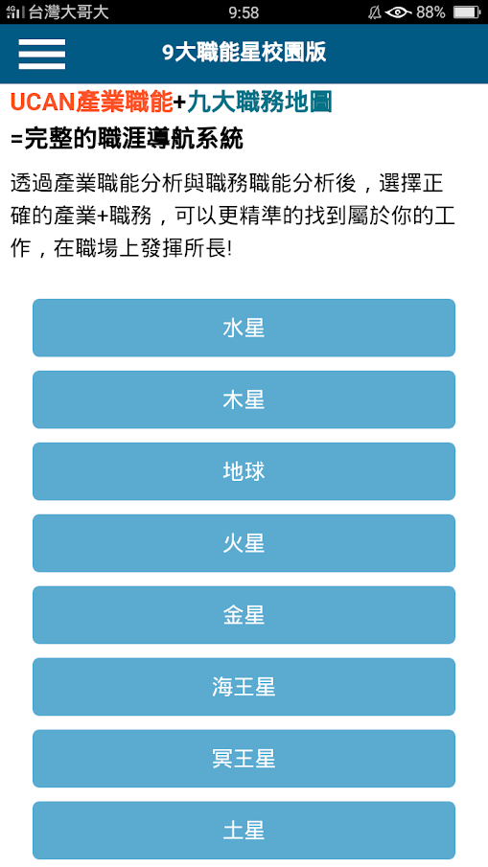
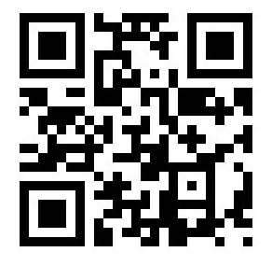
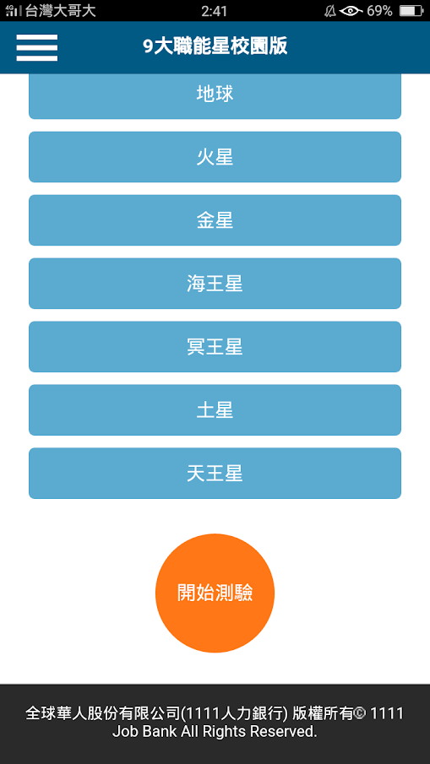
九大職能星校園版測驗頁面
1.搜尋關鍵字：
Google→九大職能星校園版
2.網址輸入→PPT.CC/4HEX
(英文需全部大寫)
3.手機掃 QR CODE
點這開始測驗

Slide 10
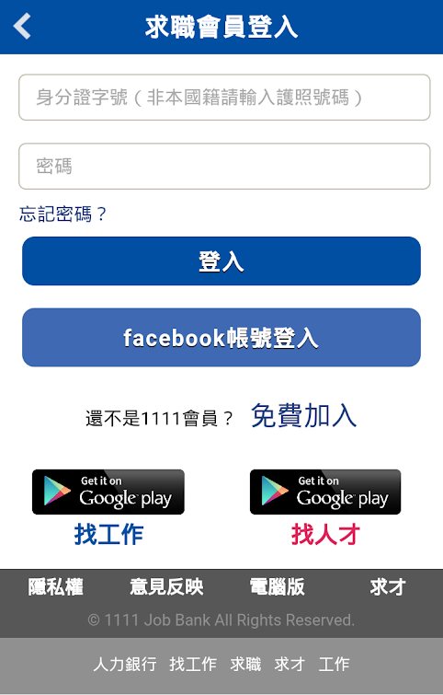
九大職能星校園版測驗步驟
1111會員，請直接登入
若忘記密碼請舉手告知！
查詢密碼專線：
(02)7747-6203 或 (02)7747-6052
曾申請1111的會員，並已設定連結才可以用FB登入喔！！
非會員 請註冊
※從九大校園版加入會員進行施測不需新增履歷，也不會收到廠商廣告信件。
未來有需要人力銀行服務時，可自行開通。

Slide 11
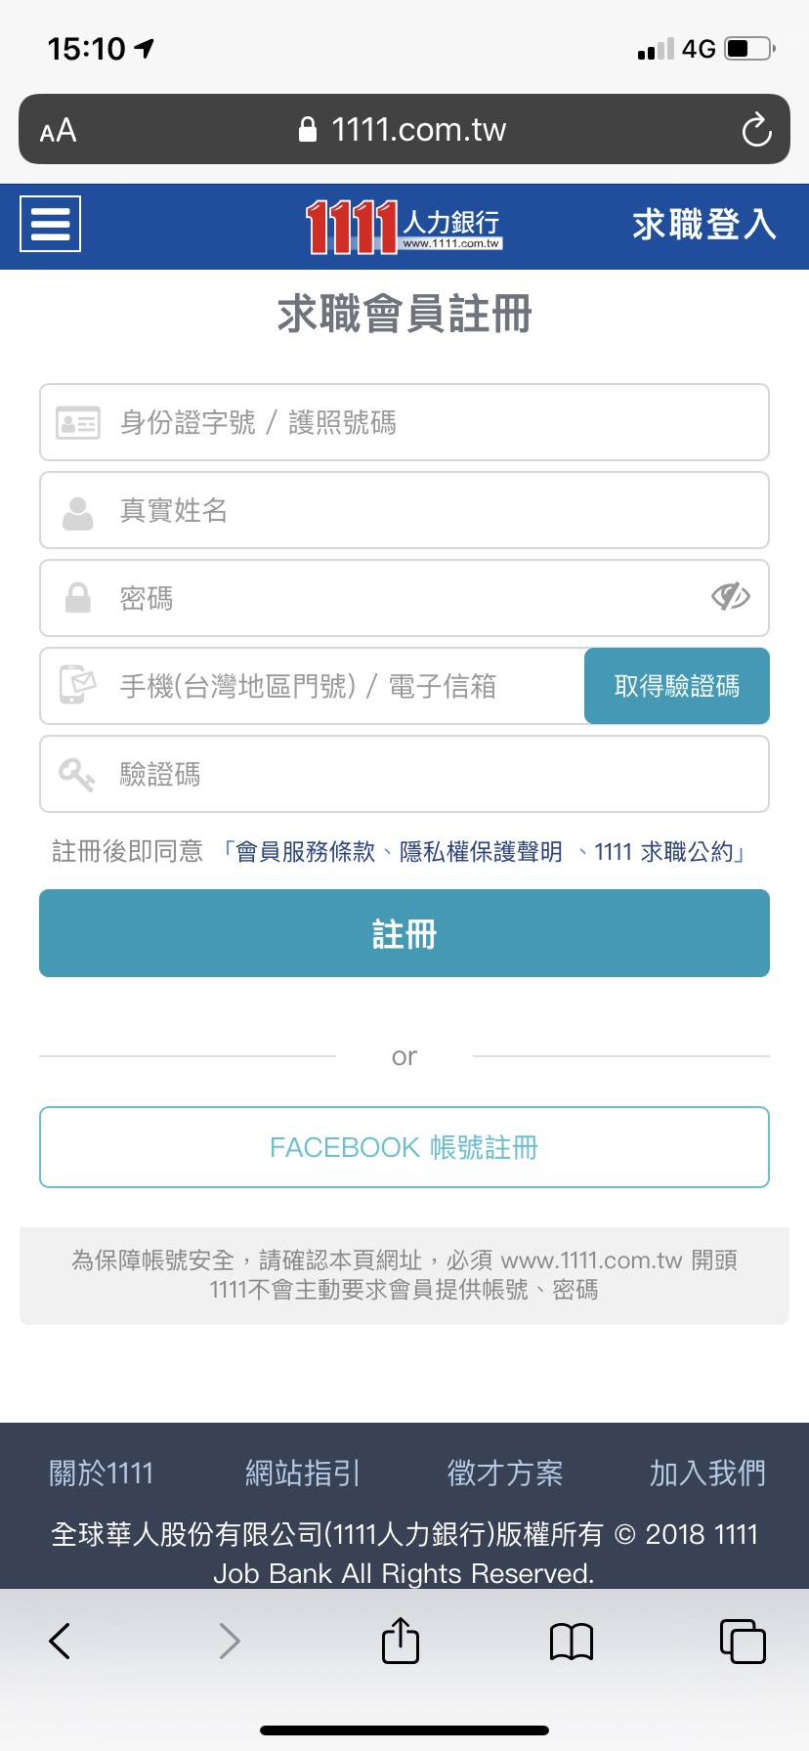
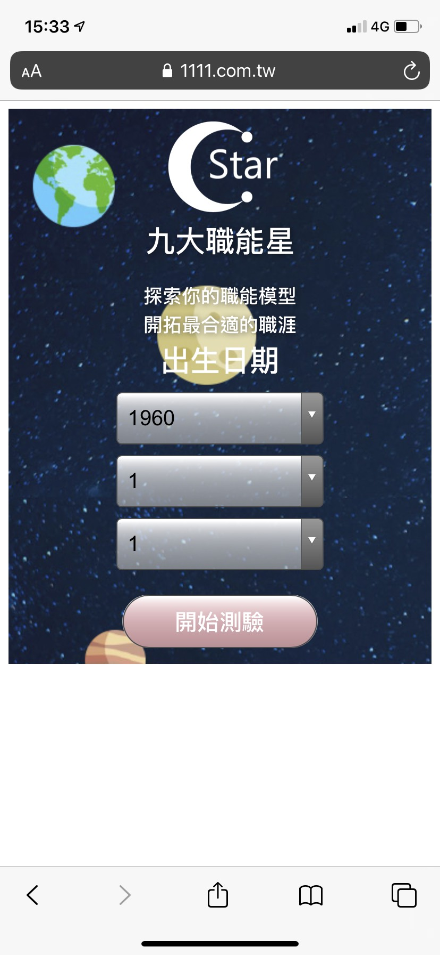
九大職能星校園版測驗步驟
1填寫基本資料
取得/填入驗證碼 *信箱或手機號碼擇一填寫
註冊完成
填寫「出生年月日」
進入測驗，填寫「群組識別碼」
*若無看到輸入群組識別碼畫面，請再開啟Google搜尋九大職能星校園版即可。

Slide 12
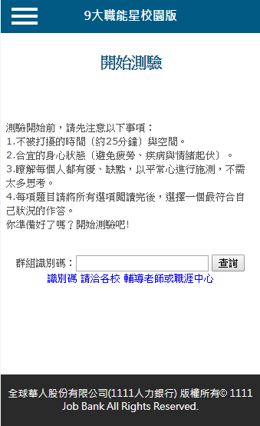
九大職能星校園版測驗步驟
輸入群組識別碼
※請洽詢測評專員各班識別碼
輸入識別碼後，會顯示學校與班級資訊
確認無誤後，即可開始測驗

Slide 13
內容大綱
測驗使用及概念
九大職能施測介紹
報告解讀

Slide 14
九大職能測評的理論基礎
Spencer & Spencer （1993）
提出用職能冰山為基礎，冰山海面下為一個人所具有的潛在特質，包含動機、人格特質、價值觀等較深沉穩定部分，且能預測一個人在複雜的工作情境及擔當重任時的行為表現，此即為九大職能測評分析欲檢測之方向。
Holland（1973）
六大興趣類型的典型，用職業為基礎，結合台灣區職場現況與1111人力銀行的職務分類，發展並重新定義出9種以職能為主的工作型態，提供求職求才全方位的參考。

Slide 15
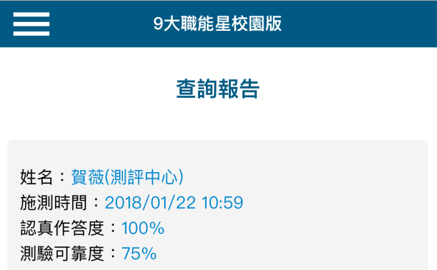
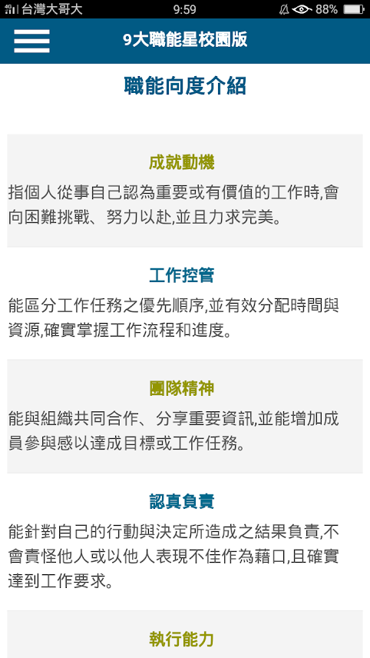
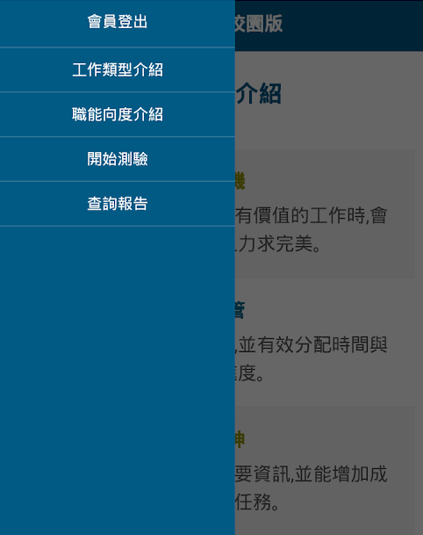
閱讀報告之前...
Tips.
施測完看到自己的報告後，
可以先點左上角
選單裡的
『職能向度介紹』
瞭解每一項向度的
定義與說明，會更
幫助你理解報告。

Slide 16
職能向度 15項核心職能向度
向度 | 定義
成就動機 | 指個人從事自己認為重要或有價值的工作時，會向困難桃戰、努力以赴，並且力求完美。
工作控管 | 能區分工作任務之優先順序，並有效分配時間和資源，確實掌握工作流程和進度。
團隊精神 | 能與組織成員共同合作、分享重要資訊，並能增加成員參與感以達成目標或工作任務。
負責承擔 | 針對自己的行動與決定所造成之結果負責，不會以他人不佳作為藉口，且確實達到工作要求
執行能力 | 能徹底成功完成工作任務，並將組織策略或工作計畫轉化為行動並有效落實，達成目標。
溝通協調 | 能清楚表達自己的想法，並具體展現出來，並將原先各自不同的意見，整合一致的共識。
人脈拓展 | 有能力利用自己的知識、見解或特質影響他人，建立或維持緊密、溫暖的關係和聯繫網路。
同理關懷 | 能傾聽及體會他人的想法、感覺及考量並對他人的感覺感同身受。
自我提升 | 對於自我要求較高，會持續尋找及善用各種學習發展機會，達到提高自我競爭力的目的。
適應能力 | 在面對工作內容和情境變動時，可以快速了解改變並依照情況需求來調整行為以適應改變。
抗壓能力 | 在工作和任務中遭遇壓力時，能保持穩定之情緒，不以防衛或退縮的態度，維持應有的表現
正向樂觀 | 對一切事物採正面看法的觀點，遭遇困難和挫折時，相信自己有足夠的能力可以承受一切。
分析思考 | 能蒐集彙整相關資訊，並能有系統、條理分明的解析複雜問題，進而推論出解決的方法。
創造能力 | 不會受到現有框架的限制，能提出不同於傳統之想法。
顧客關係 | 以顧客觀點為主，能主動了解、滿足，預測顧客的需求，並且與顧客維持良好的關係。

Slide 17
職務基礎 9型工作型態
工作類型 | 定義
研究型 | 偏向需要思考、組織理解的開發性活動。
業務型 | 偏向與人接觸，進行溝通協調並進行心理說服的活動。
服務型 | 偏向提供時間、產品、地點進行各種利益或心理滿足的情緒勞務活動。
商業型 | 偏向與時事結合並能夠創造契機並影響他人的目的性活動。
藝術型 | 偏向需要獨立自主、無規則可循且較無形之創造性的活動。
社會型 | 偏向能夠幫助和提昇別人的活動。
應用型 | 偏向使用專業知識進行應用與統整或分析的活動
領導型 | 偏向組織與主導團體，並進行策略規劃與任務分配管理型活動。
傳統型 | 偏向清楚明確、規範、有序的任務性活動。

Slide 18
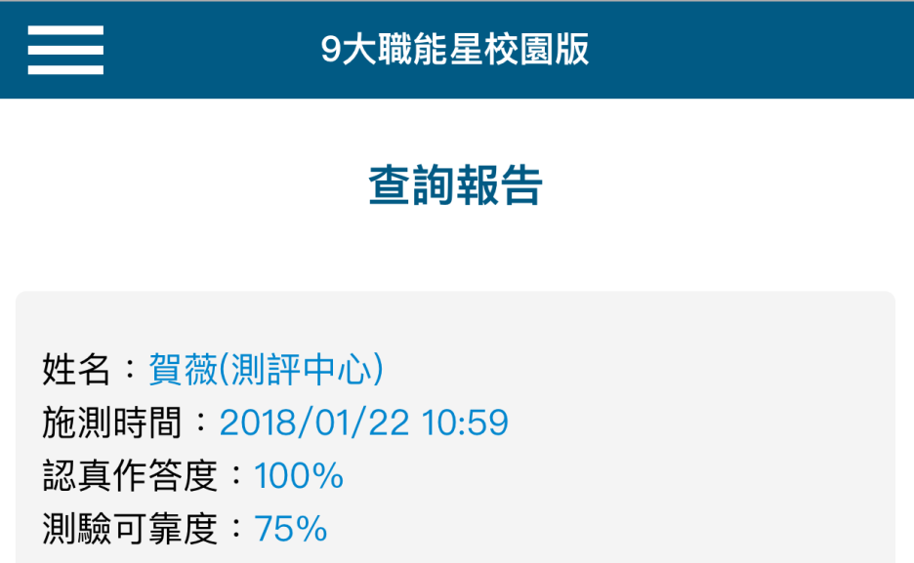
九大職能測評 報告呈現
未達標準怎麼辦?
認真作答度：
  • 表示個人在施測時認真的程度。
  • 達90%以上，即可判定為認真
  做答的。
  • 依測謊題得分、施測時間作為
  判斷的依據。
測驗可靠度：
  • 表示個人在測驗時是否為誠實
  的回答。
  • 一般而言，達80%以上，較具
  參考價值。
  • 依答題一致性、施測時間、整
  體PR值作為判斷的依據。

Slide 19
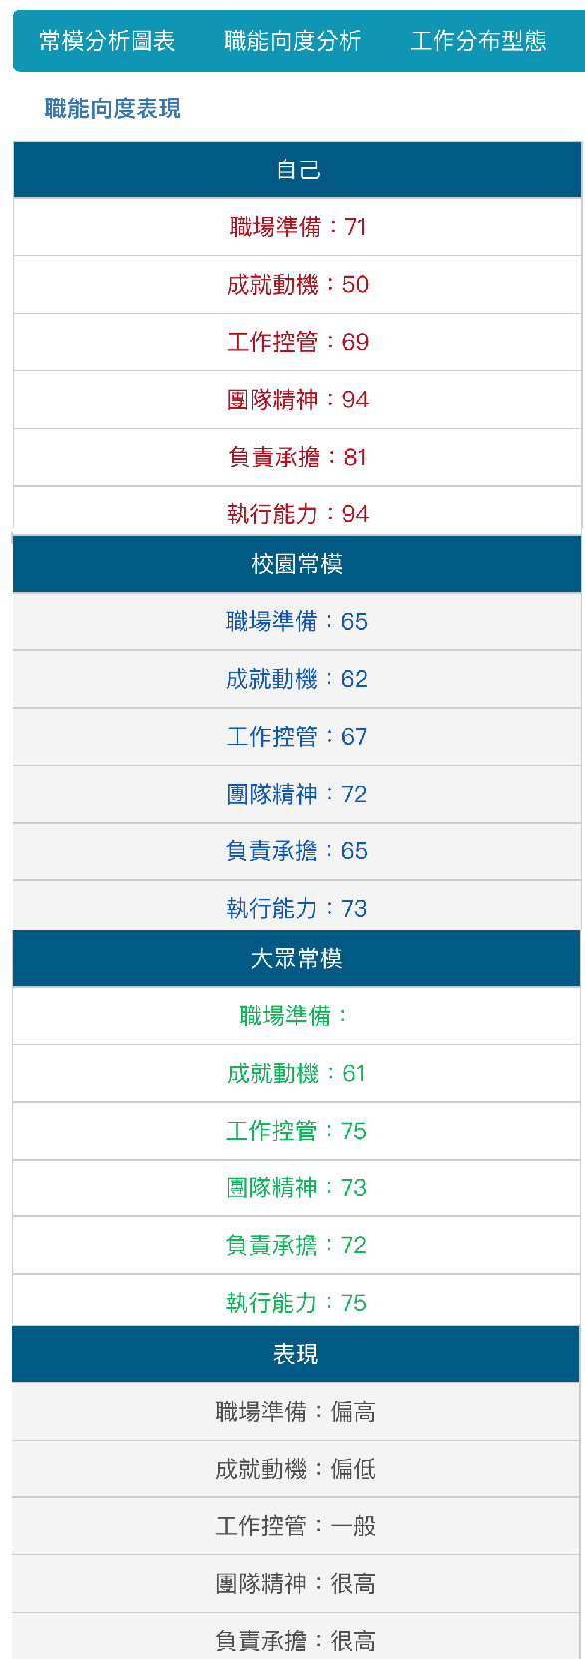
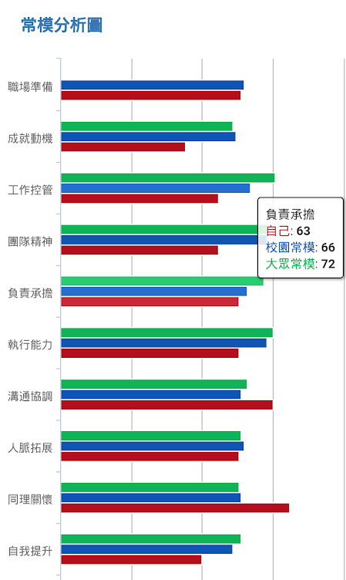
九大職能測評 報告呈現 -常模分析圖表
職能向度表現：
  • 大眾常模：
  求職版受試者的平均分數。
  • 校園常模：
  校園版受試者的平均分數。
  • 自己：
  施測者的原始分數。
  • 表現：依據施測者原始分數
  與大眾的比較，分成五等級。
  很高＞偏高＞一般＞偏低＞
  很低。
常模分析圖：
  • 以原始分數、職能向度為軸，
  用折線圖的方式呈現母群分數
  與個人分數的分析比較。

Slide 20
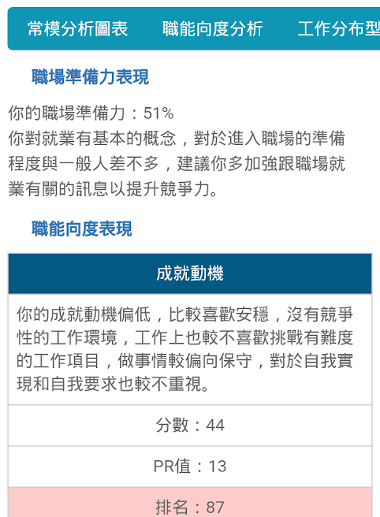
九大職能測評 報告呈現 -職能向度分析
職場準備力：
透過個人對職涯發展、職場認知的程度，
進行職場準備力的判斷。
90%以上代表已經準備好，
70%-90%具有不錯的概念，
依序往下至 30%以下表示對就業很迷惘。
職能分析結果：
  • 依據個人原始分數的高低，
  給予職能狀況的分析說明。
職能向度表現：
  • 分數：個人的原始分數。
  • PR值：平均每100人當中，
  所贏過的人數。 (越高越好)
  • 排名：平均每100人當中的排名。
  (越低越好)

Slide 21
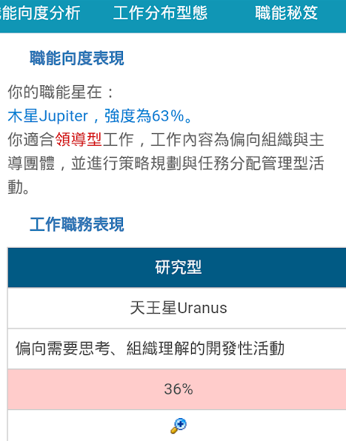
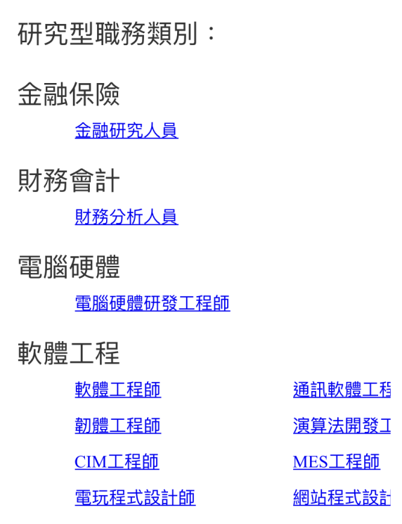
九大職能測評 報告呈現 -工作分布型態
職能向度表現：
  • 顯示依職能向度表現適合度最高的工作類型。
工作職務表現：
  • 依據原始分數，將結果依九大類型適合度配對，可見所有類型的適合度。
  • 適合度後的放大鏡圖示點下去可以連結到該工作類型的推薦職務有哪些，供施測者參考最實務的資訊。

Slide 22
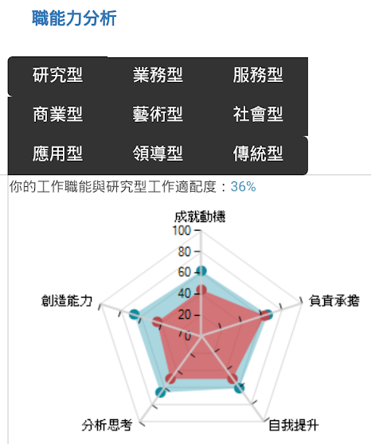
九大職能測評 報告呈現 -工作分布型態
職能力分析：
  • 可點選九大職務類型，查看不同職務類型的雷達圖。
  • 可表現各類型所屬的職能向度，以及施測者與大眾職能向度的比較。

Slide 23
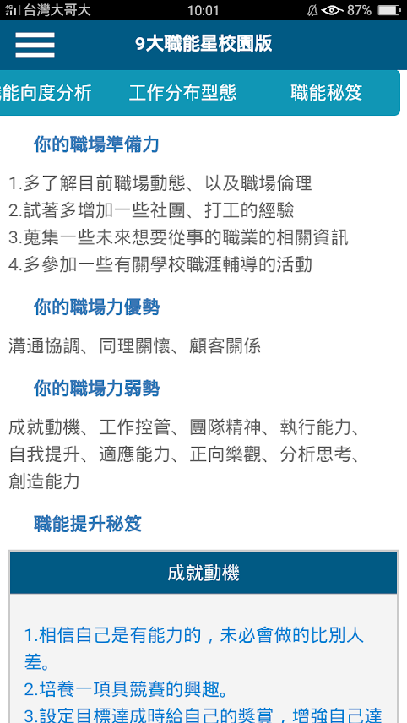
九大職能測評 報告呈現 -職能秘笈
職能提升秘笈：
  • 依據個人較弱勢的職能，
  給予職能提升的建議。
  • 學校/企業可依據個人較
  弱勢的職能，制定不同的
  輔導/教育訓練課程。

Slide 24
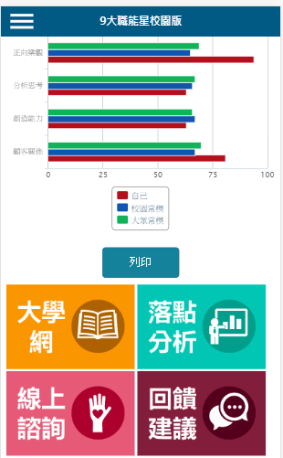
線上諮詢、回饋建議
謝謝同學們的鼓勵與支持!!
「回饋建議」採不記名方式
你們的回饋將使我們更進步

